Slide 1


Bài tập rèn luyện 10:
(tự giải)
Viết Game xếp hình

Slide 2
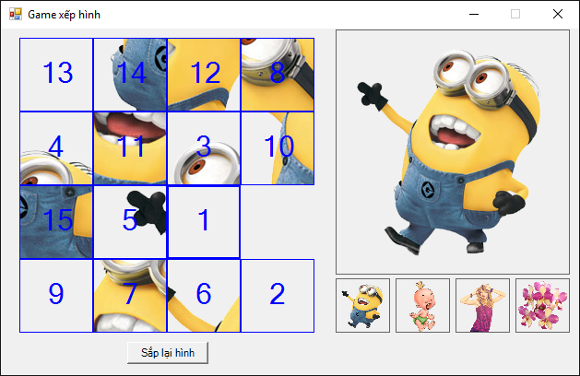
Nội dung
Viết Game xếp hình
duythanhcse@gmail.com

Slide 3


Hey! Coding is easy!
END

